Slide 1

Analisi di un Dataset Presentazione Gruppo11

Slide 2
Analisi progetto diapositiva 2
Fasi del progetto
RECUPERO E PULIZIA DATI
ANALISI DI REGRESSIONE
PROGETTO
ANALISI DESCRITTIVA
CONSIDERAZIONI FINALI

Slide 3
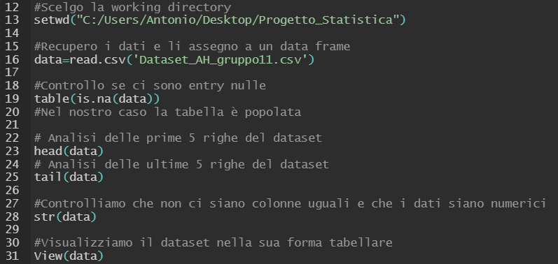
Recupero ed Eventuale Pulizia del Dataset

Slide 4
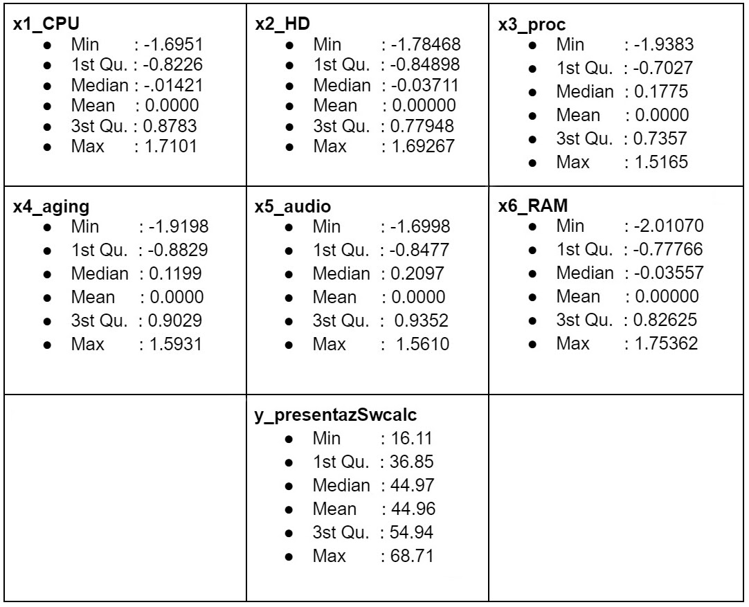
Analisi Descrittiva: Summary()
Resoconto completo del Dataset mettendo in evidenza per ciascuna variabile:
Minimo
Primo Quantile
Mediana
Media
Terzo Quantile
Massimo

Slide 5
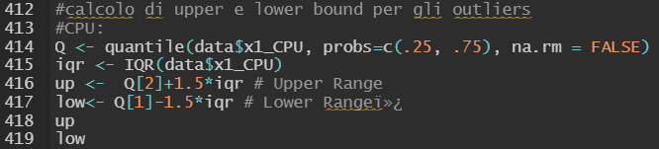
Analisi Descrittiva: Upper e Lower Bound
Con tale pezzo di codice, ripetuto per tutte le variabili del nostro dataset, andiamo a calcolare:
Quantile
IQR(InterQuantile Range)
Upper Range
Lower Range
Tali dati sono utili per capire in quale range possiamo trovare gli outliers.

Slide 6
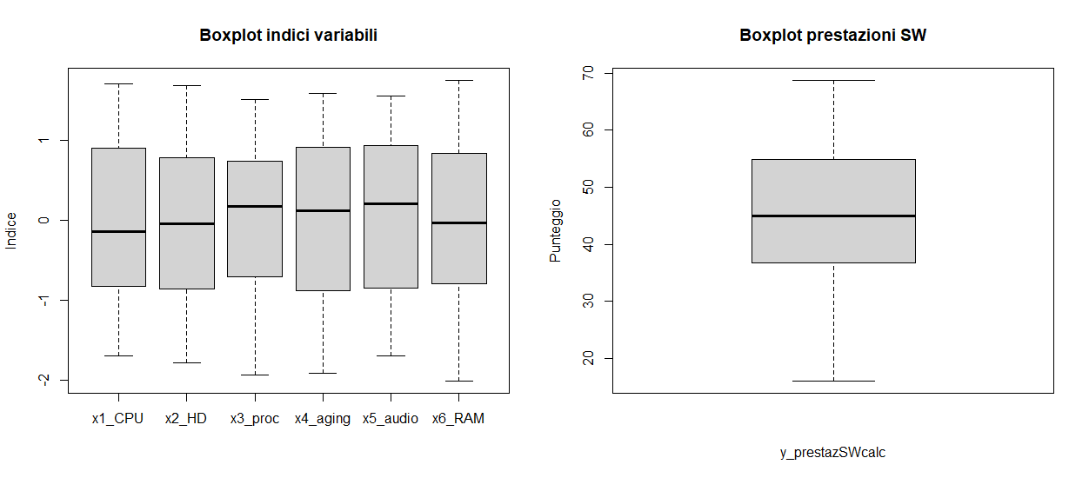
Analisi Descrittiva: Box Plot
I BoxPlot ci danno una chiara idea della distribuzione dei valori in ciascuna variabile ed eventuale presenza di Outliers.
Nel nostro caso siamo stati fortunati, dato che non abbiamo riscontrato Outliers!

Slide 7
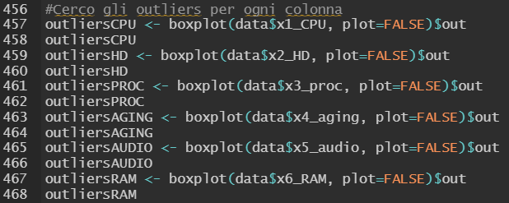
Analisi Descrittiva: Verifica Outliers
Una ulteriore indagine la si può fare tramite la funzione boxplot()$out, che ci indica il numero di outliers presenti in ciascuna variabile.
Per nostra fortuna anche questa volta abbiamo avuto l’esito negativo di presenza!

Slide 8
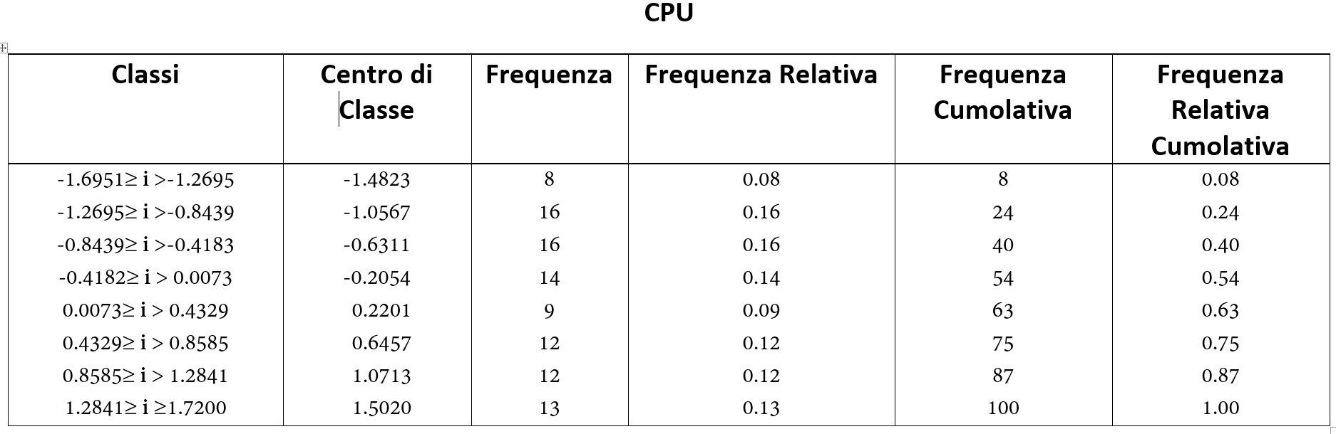
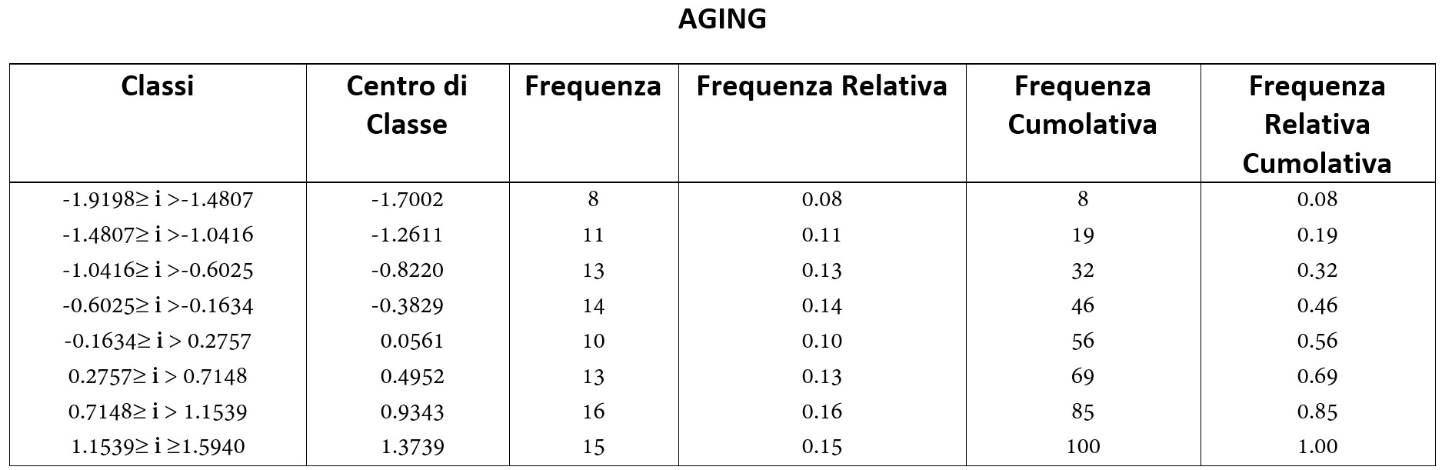
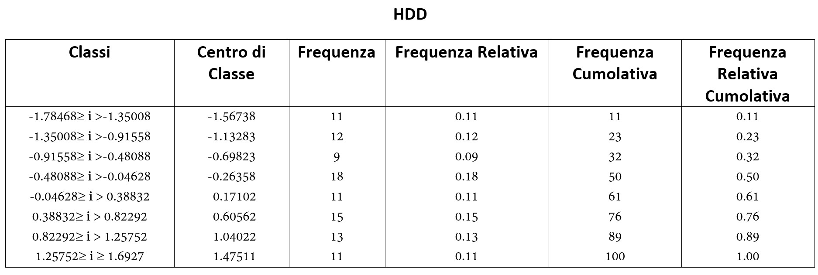
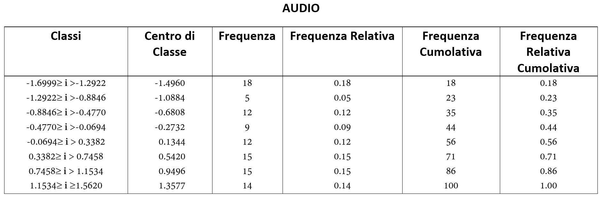
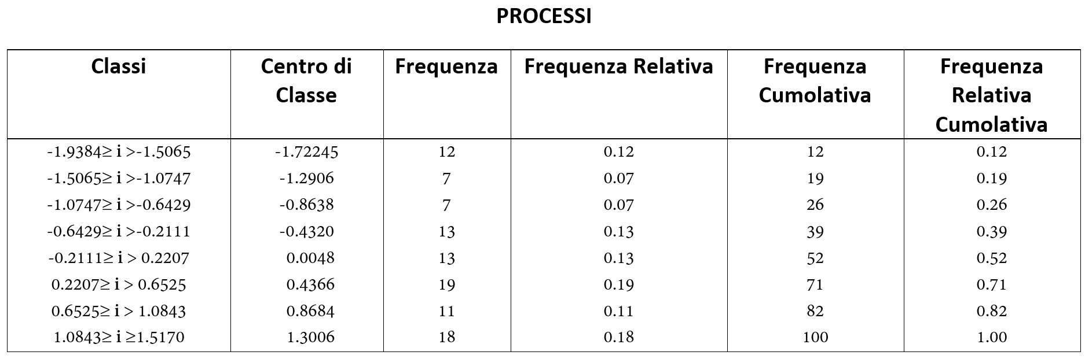
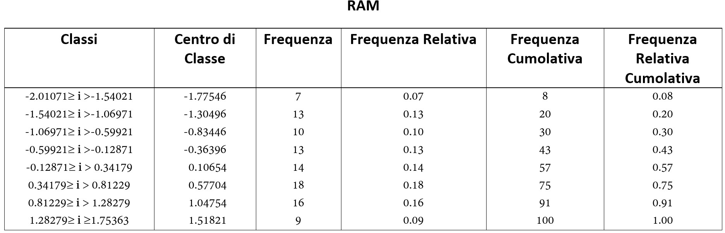
Analisi Descrittiva: Tabelle di Frequenza

Slide 9
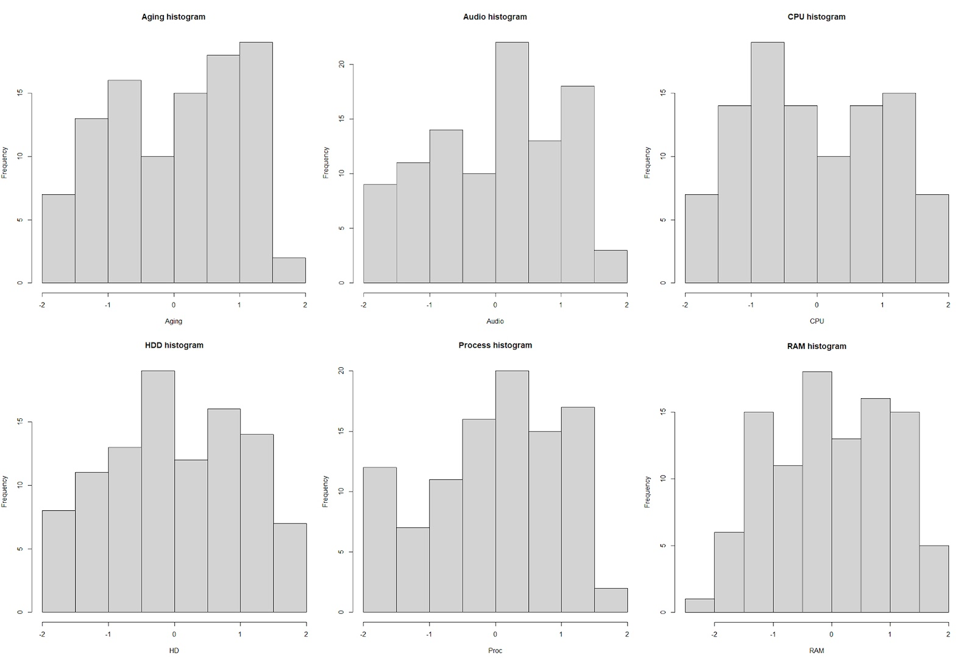
Analisi Descrittiva: Istogrammi
Gli Istogrammi ci danno una chiara idea sulla distribuzione dei dati, mostrando la loro frequenza.
Osservando i nostri 6 casi possiamo ipotizzare una distribuzione non normale delle colonne, infatti con una ulteriore consultazione della funzione Shapiro.test, tale ipotesi viene verificata dato che tutti i p-value sono <0.05

Slide 10
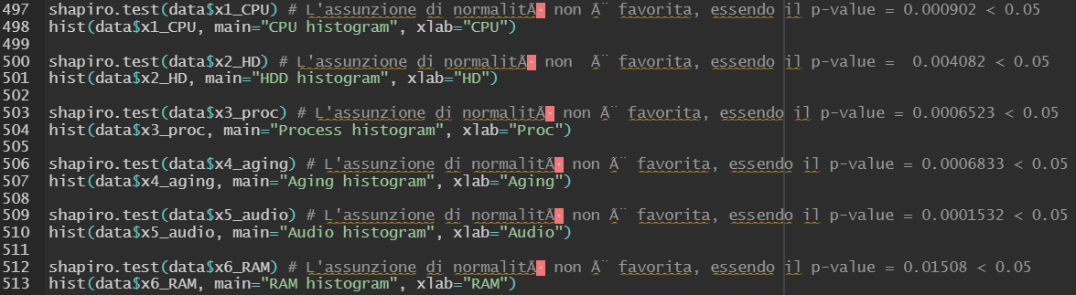
Analisi Descrittiva: Istogrammi

Slide 11
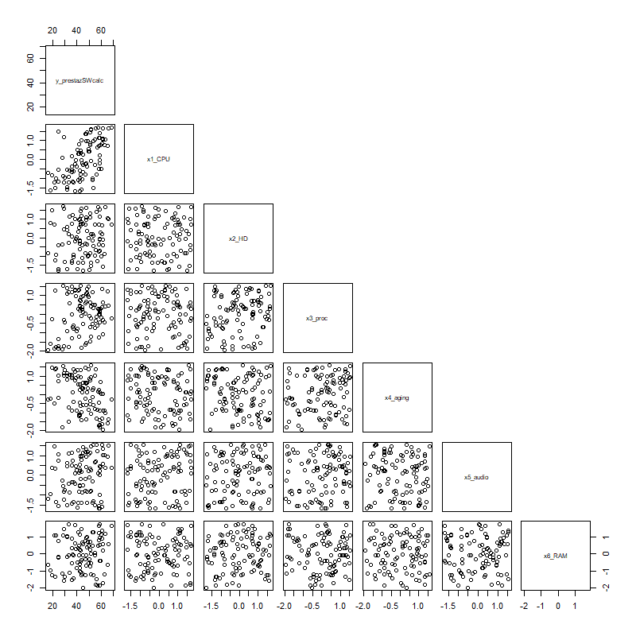

Analisi Correlativa: Scatter Plot

Slide 12
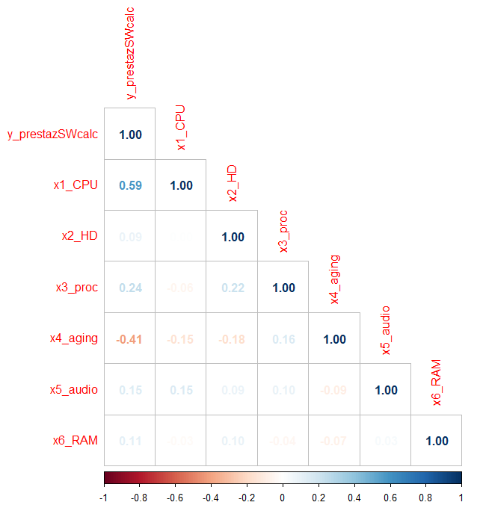
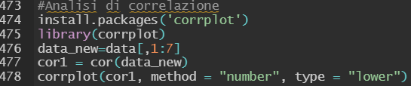
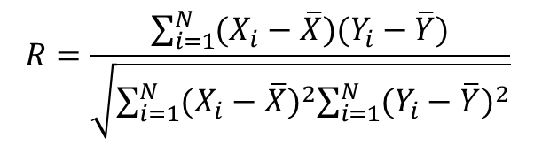
Analisi Correlativa: CorrPlot
$$R=\frac{\sum_{i=1}^{N}{(X_{i}−\overline{X})(Y_{i}−\overline{Y})}}{\sqrt{\sum_{i=1}^{N}{{(X_{i}−\overline{X})}^{2}\sum_{i=1}^{N}{{(Y_{i}−\overline{Y})}^{2}}}}}$$

Slide 13
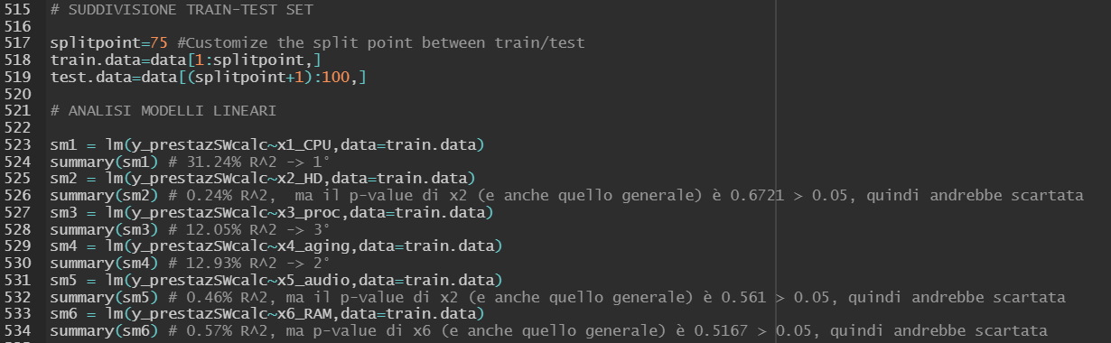





Analisi di Regressione:
Analisi dei Singoli modelli Lineari Monomiali

Slide 14
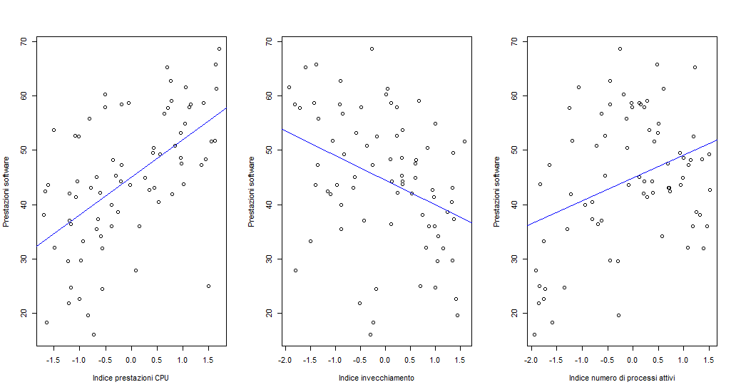
Analisi di Regressione:
Analisi dei Singoli Modelli Lineari Monomiali
Plot dei modelli lineari con R² maggiore

Slide 15
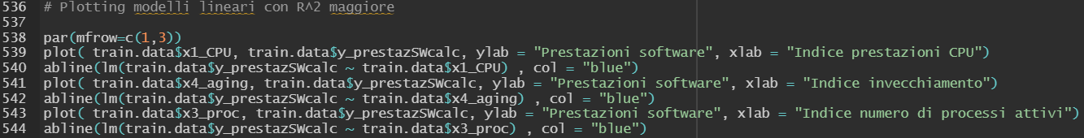
Analisi di Regressione:
Analisi dei Singoli Modelli Lineari Monomiali
Plot dei modelli lineari con R² maggiore

Slide 16
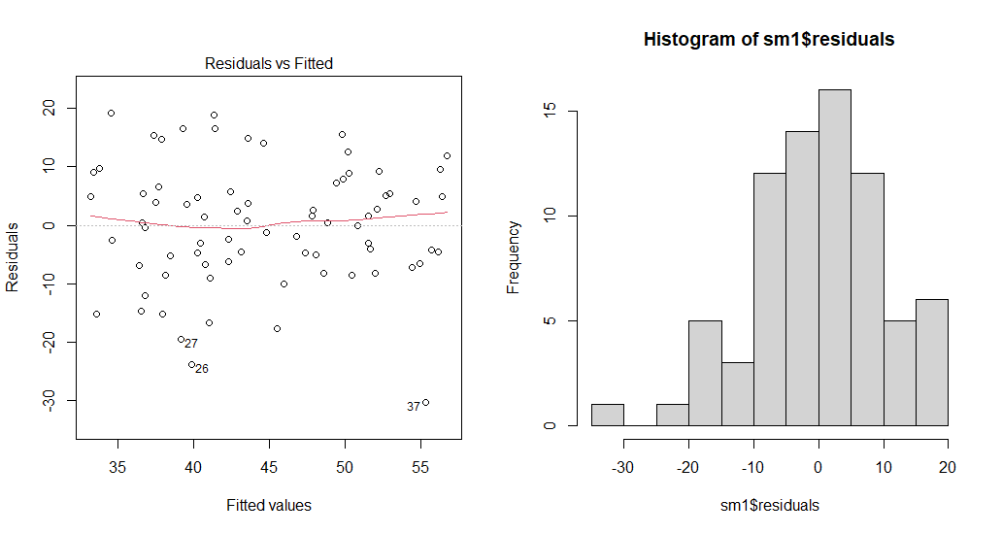
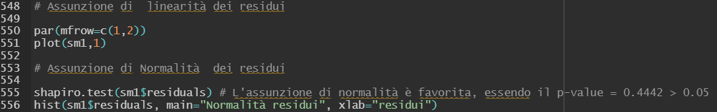
Analisi di Regressione:
Analisi dei Singoli Modelli Lineari Monomiali
Assunzione di Linearità e Normalità dei Residui

Slide 17
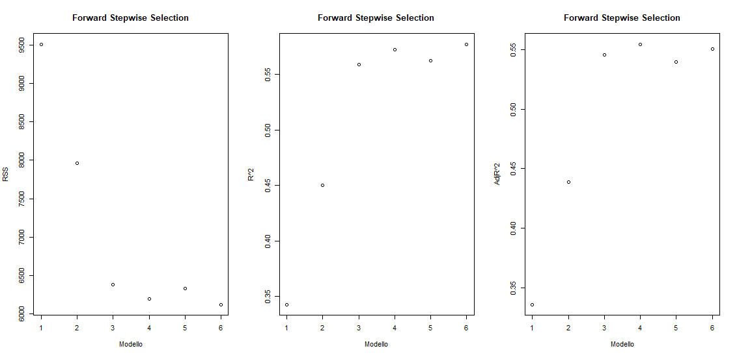


Analisi di Regressione:
Analisi dei Singoli Modelli Lineari Monomiali
Analisi Variabili da Aggiungere Idealmente tramite
AIC(Akaike Information Criterion) e RSS(Residual Sum of Squares)

Slide 18
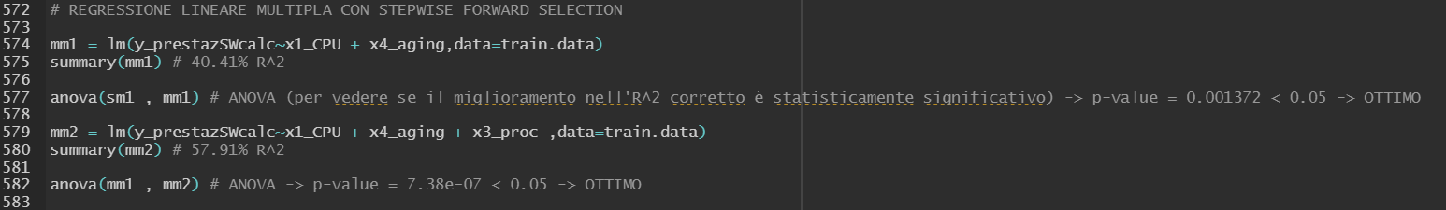
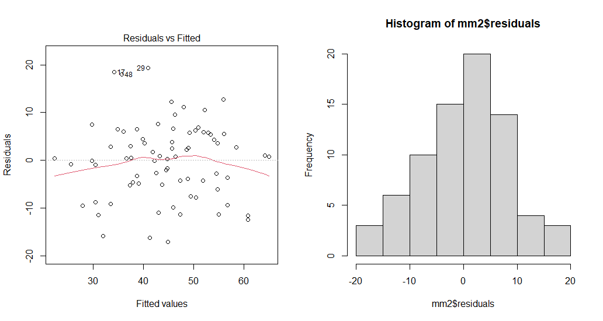
Analisi di Regressione:
Analisi dei Modelli Lineari Multipli

Slide 19
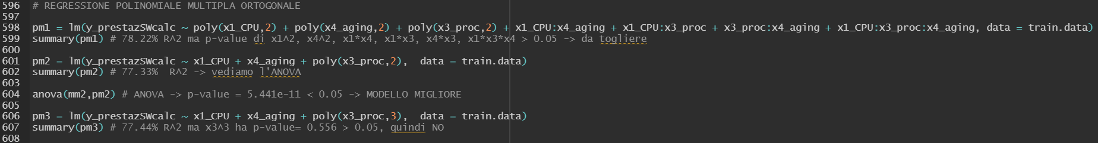
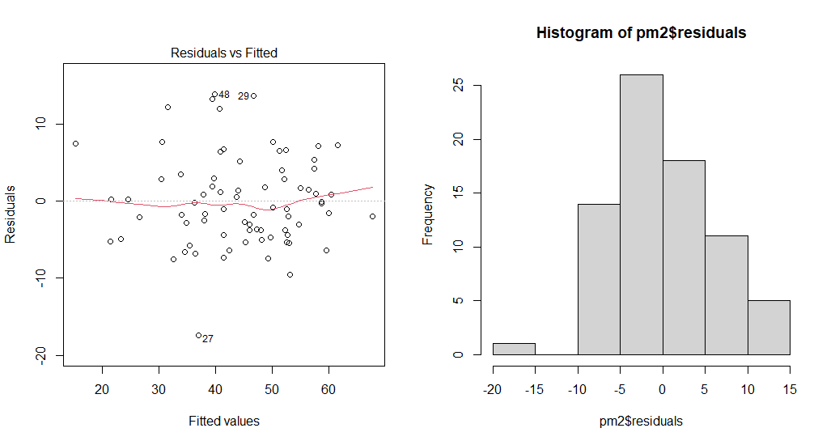
Analisi di Regressione:
Analisi dei Modelli Lineari Polimoniali Multipli

Slide 20
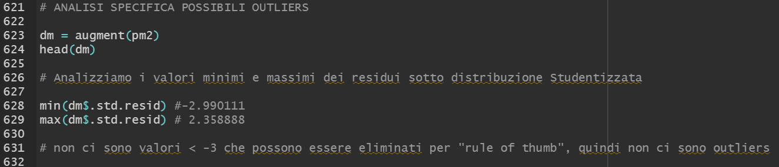
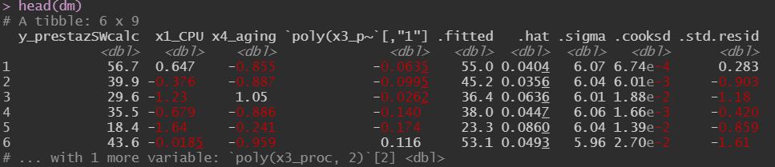
Analisi di Regressione:
Analisi di Possibili Outliers

Slide 21
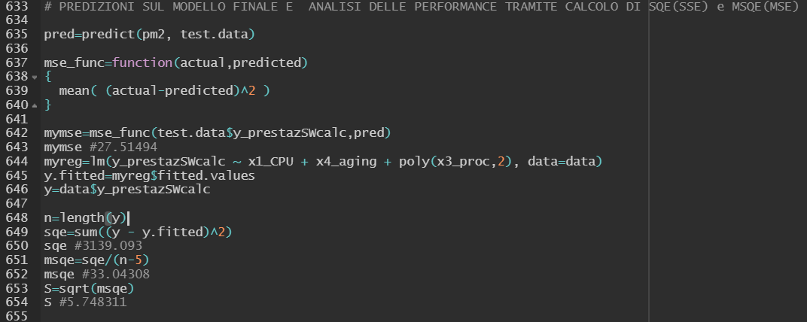



Analisi di Regressione:
Test sul Modello Finale
SQE (Variabilità delle unità sperimentali) = 3139.093
MSQE (Stimatore non distorto della varianza) = 33.0431
S (Deviazione campionaria) = 5.748311
MSE (Mean Squared Error) = 27.51494

Slide 22
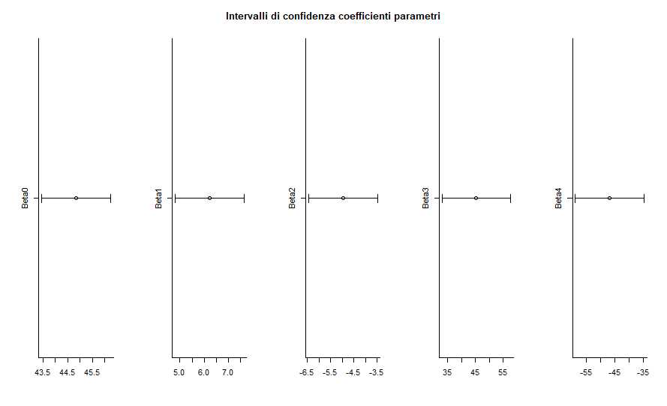
Analisi di Regressione:
Intervalli di Confidenza dei Parametri
Abbiamo utilizzato la funzione confint(),
considerando il 2.5° e 97.5° percentile

Slide 23
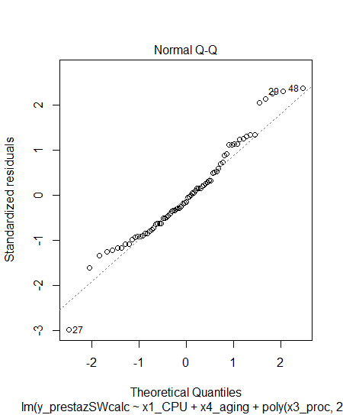
Analisi di Regressione:
Considerazioni Finali
Il miglior modello finale trovato in base all’R² ed ai p-value adeguati delle variabili indipendenti utilizzate ha la seguente forma:
Prestazioni del software di calcolo
=
44.8433 +
6.2181 * ( Indice prestazioni CPU ) +
-4.9773 * ( Indice invecchiamento PC) +
+ 45.3142 * (numero di processi attivi) +
- 46.6915 * (numero di processi attivi)²

Slide 24
Grazie

